Slide 1

Tuần 9 Ôn tập giữa kì I: Tiết 4
TIẾNG VIỆT 5
Tập 1

Slide 2



Slide 3


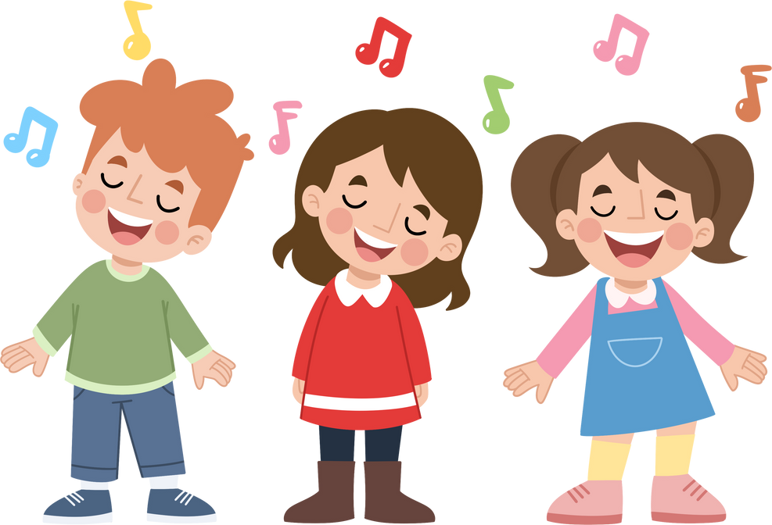
Cả lớp hãy nghe bài hát và liệt kê những thái độ sống đẹp.

Slide 4


Slide 5

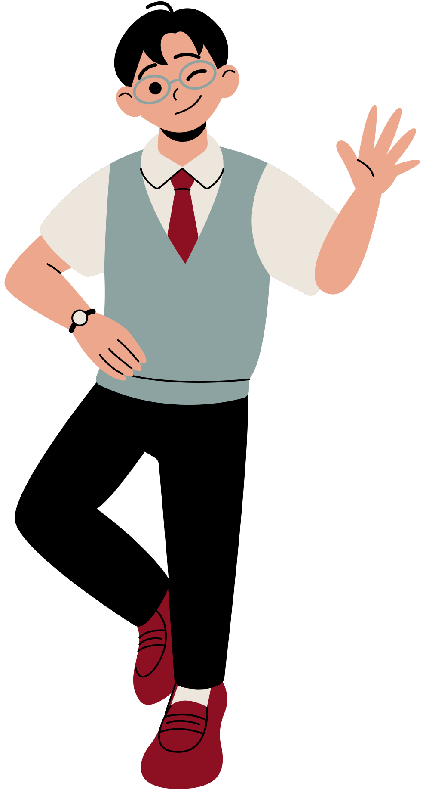
LÀM VIỆC CÁ NHÂN
Các em hãy viết tiếp 1 trong 2 đoạn văn có câu mở đoạn sau (SGK – tr.71) để giới thiệu về nhân vật trong đoạn văn đó.

Slide 6
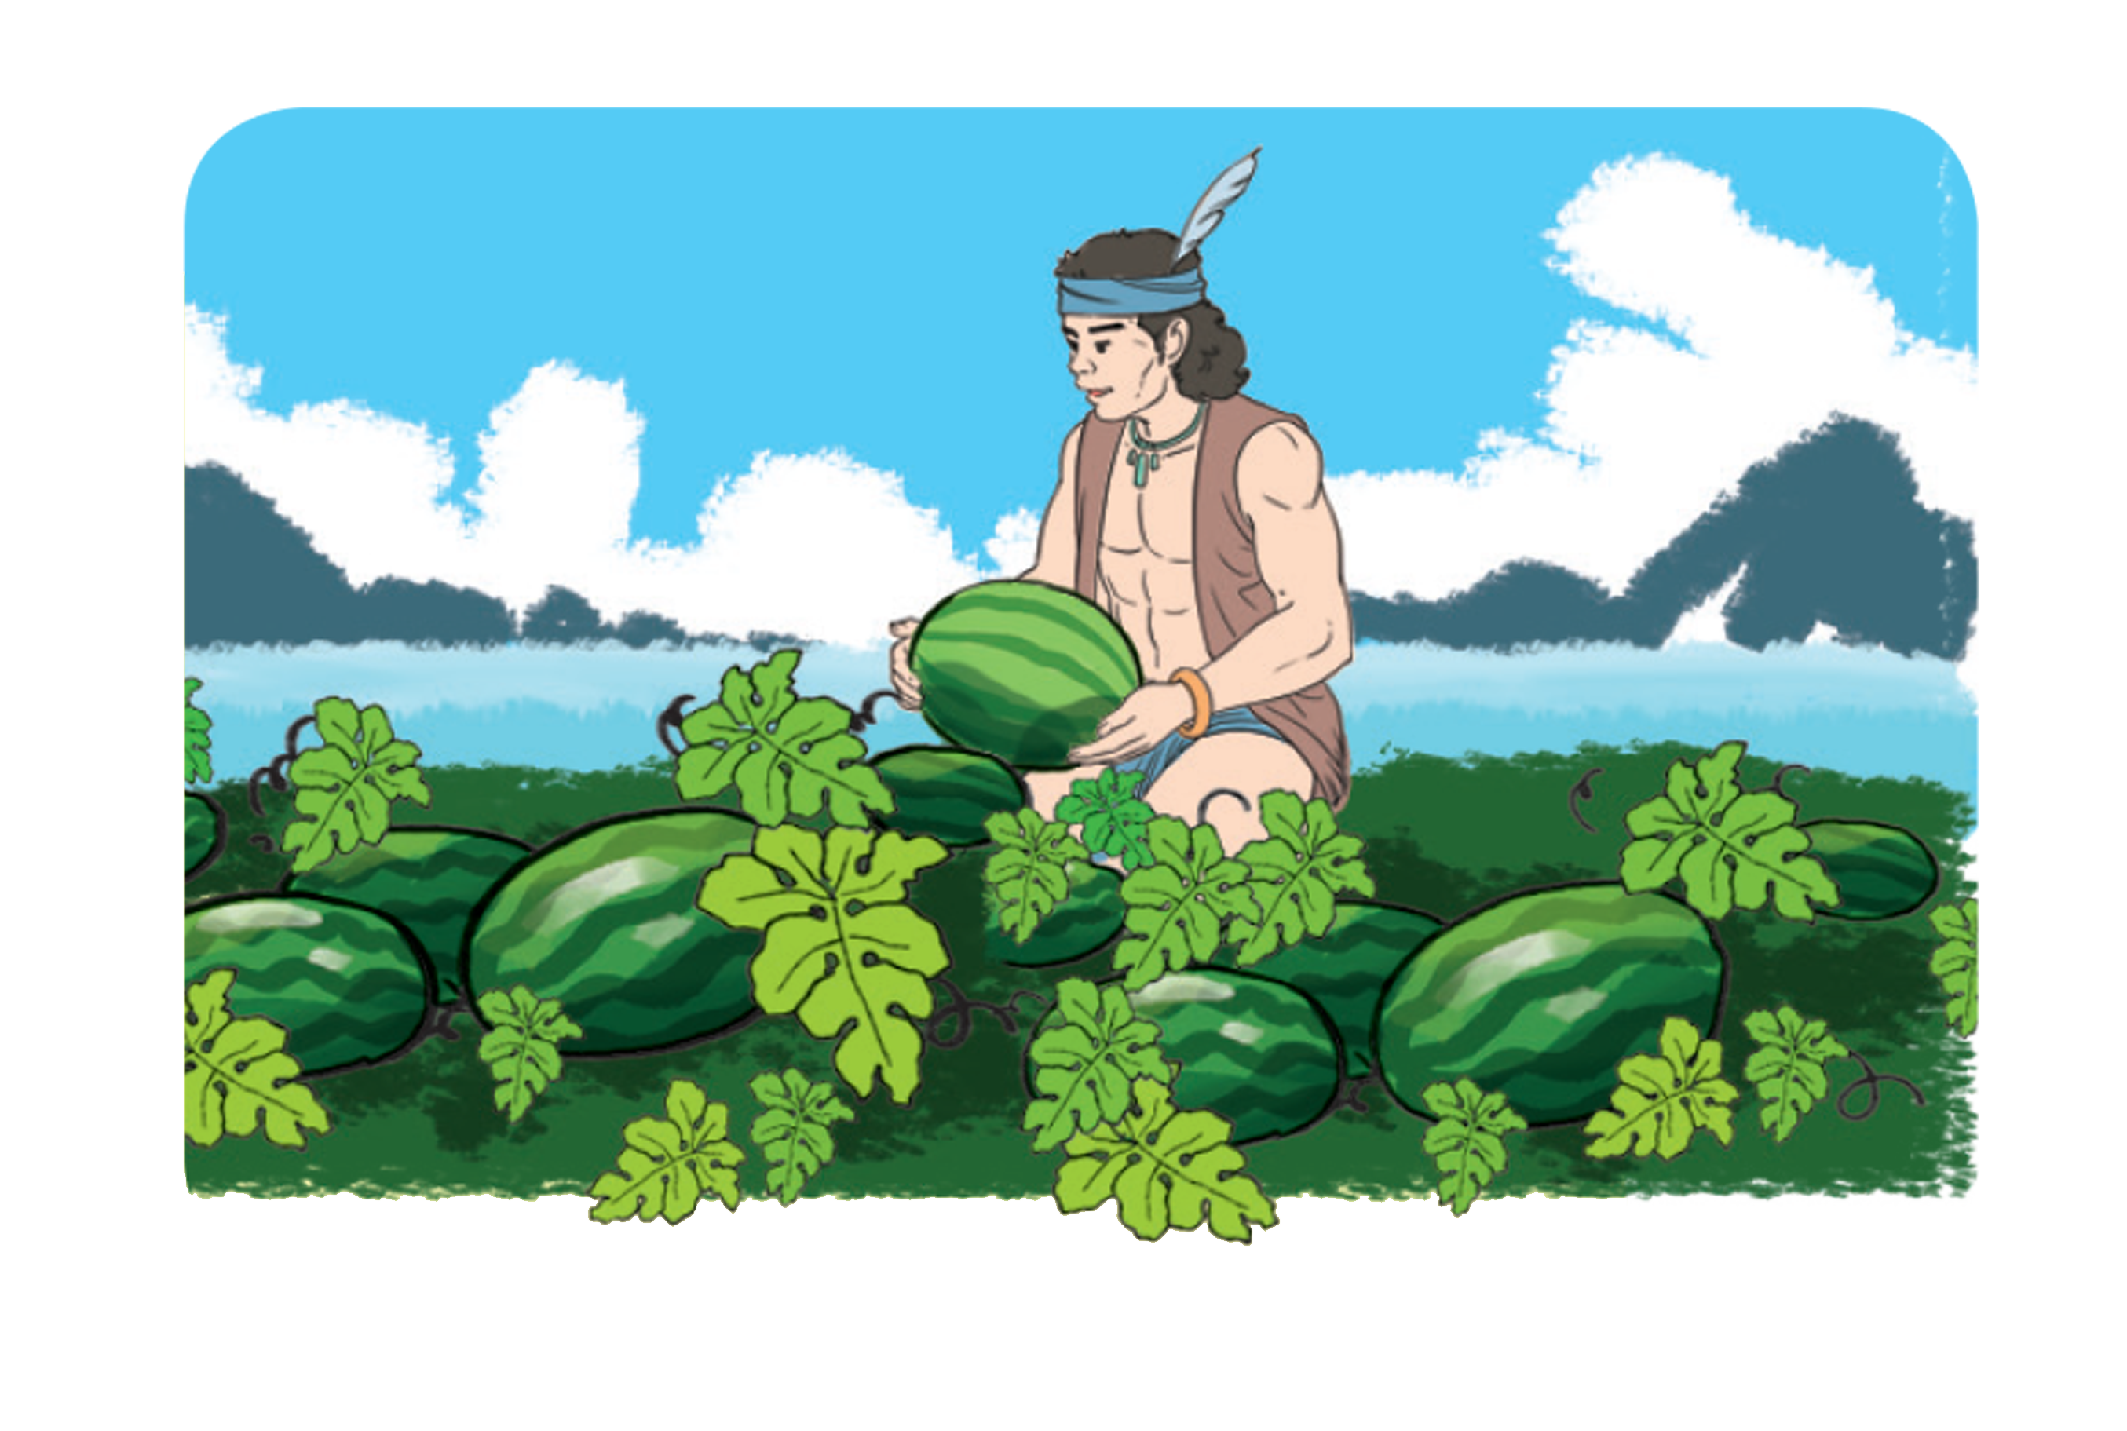
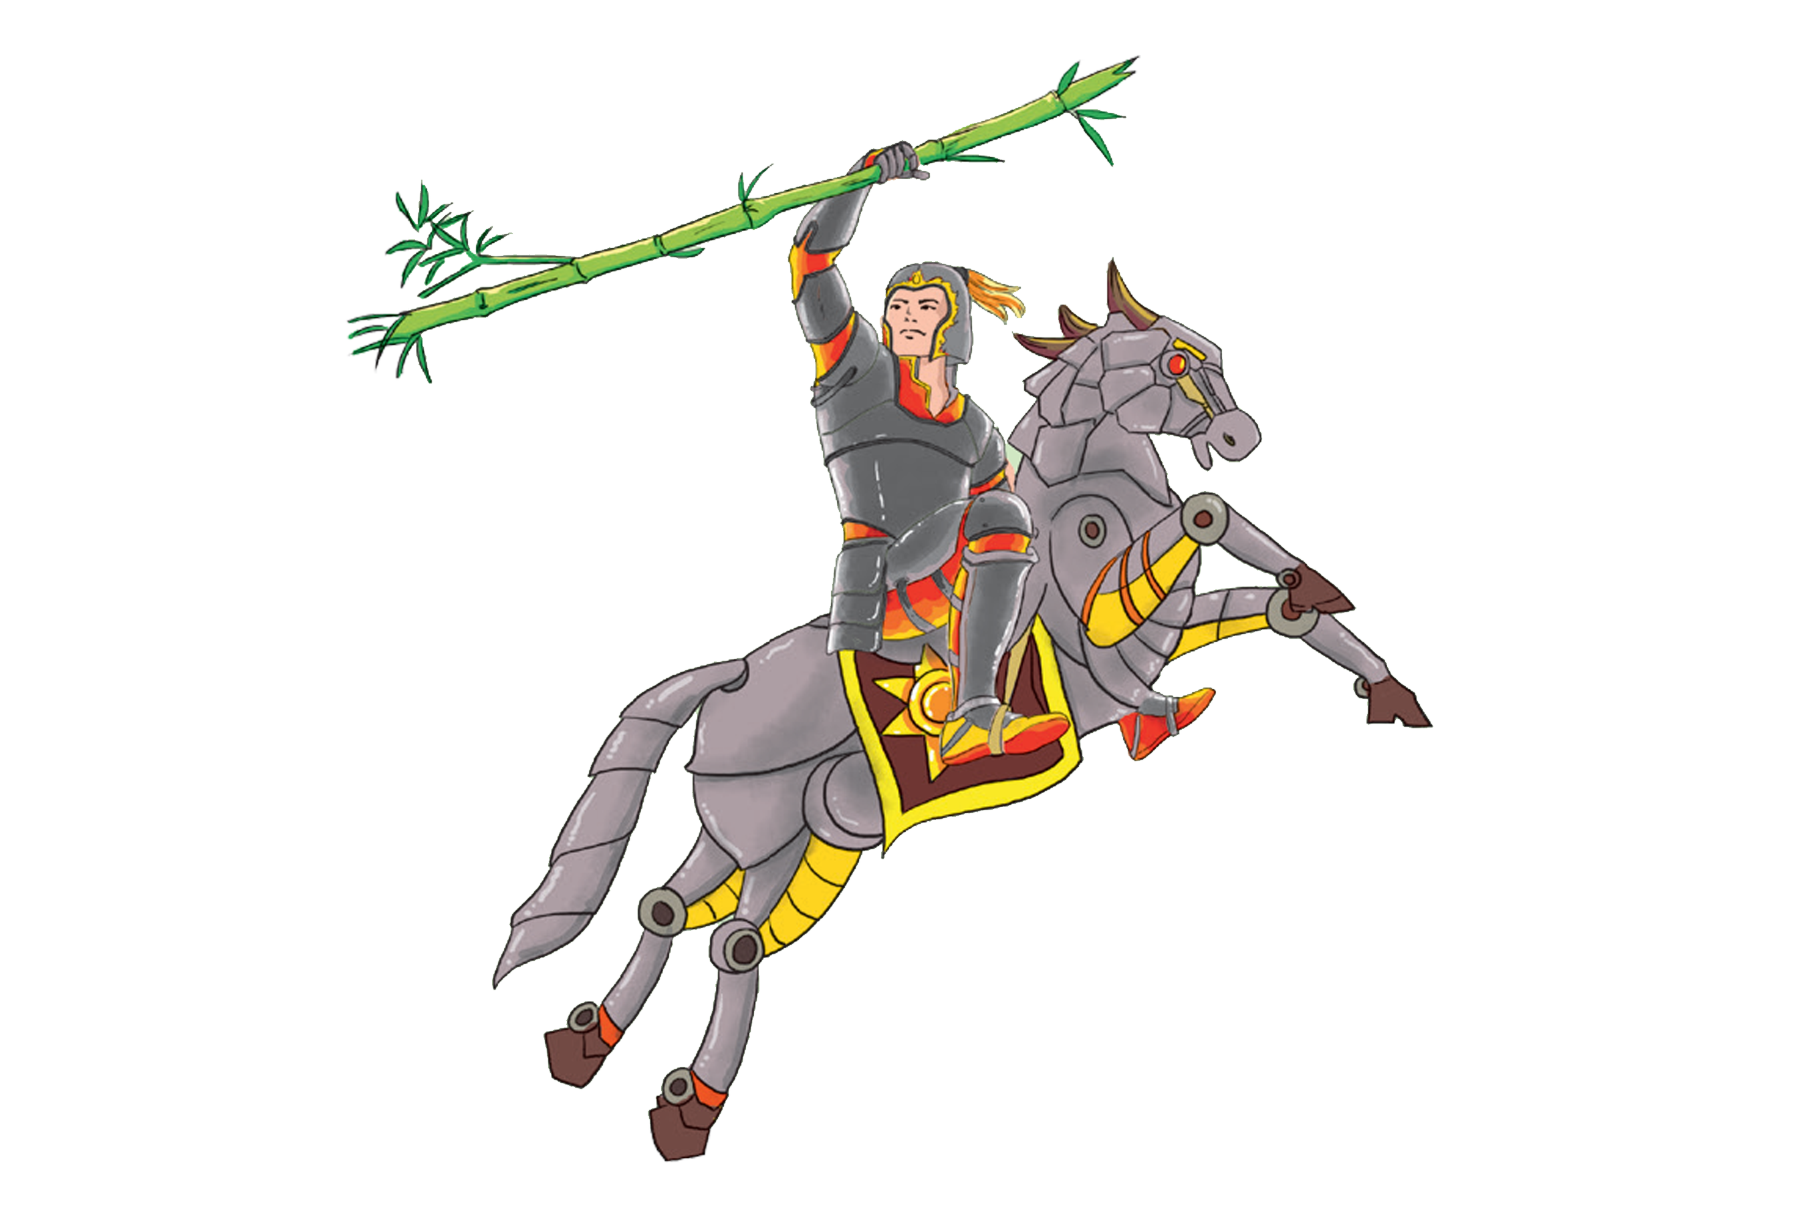
1. Mỗi lần ăn dưa hấu, tôi lại nghĩ đến hình ảnh một chàng trai tháo vát, chăm chỉ sống giữa một đảo dưa. Chàng trai đó là Mai An Tiêm – nhân vật chính trong câu chuyện Sự tích dưa hấu mà tôi đã học...
2. Ngay từ khi còn bé xíu, hình ảnh cậu bé Gióng trong câu chuyện của bà, của mẹ đã in đậm trong tâm trí tôi. Đó là một cậu bé...

Slide 7
GỢI Ý ĐÁP ÁN
Đoạn 1
Mỗi lần ăn dưa hấu, tôi lại nghĩ đến hình ảnh một chàng trai tháo vát, chăm chỉ sống giữa một đảo dưa. Chàng trai đó là Mai An Tiêm – nhân vật chính trong câu chuyện Sự tích dưa hấu mà tôi đã học. Mai An Tiêm là một chàng trai tài giỏi và có ý chí. Bị kẻ xấu gièm pha, rồi bị nhà vua dày ra hoang đảo, An Tiêm vẫn bình tĩnh và tin tưởng vào đôi bàn tay lao động của mình. Chàng đã dựng nhà, đánh cá, trồng trọt.... để nuôi sống bản thân và gia đình. Khi đàn chim nhả hạt vô tình gieo xuống đất giống cây có quả ngon, chàng đã nhân giống cây này, biến nó trở thành một thứ cây ăn quả đặc biệt vào thời bấy giờ. Cũng nhờ những trái quả đó, Vua Hùng đã nhận ra rằng Mai An Tiêm có thể sống mà không cần đến những bổng lộc vua ban. Tôi vô cùng ngưỡng mộ sự chăm chỉ và ý chí mạnh mẽ của Mai An Tiêm, nhờ đó mà tôi hiểu được một cách sâu sắc: cần có niềm tin vào chính bản thân mình.

Slide 8
GỢI Ý ĐÁP ÁN
Đoạn 2
Ngay từ khi còn bé xíu, hình ảnh cậu bé Gióng trong câu chuyện của bà, của mẹ đã in đậm trong tâm trí tôi. Đó là một cậu bé vô cùng kì lạ. Cậu bé ấy ba tuổi mà chưa biết nói, biết đi. Nhưng khi nghe tiếng rao của sứ giả tìm người ra giúp nước, chống giặc ngoại xâm, cậu đã nói với sứ giả về tâu vua rèn cho cậu một con ngựa sắt, một cái roi sắt và một tấm áo giáp sắt. Thế rồi, cậu bé lớn nhanh như thổi, thành một chàng trai tuấn tú. Khi mọi thứ đã sẵn sàng, cậu nhảy lên ngựa, vung gậy sắt và lao vào quân thù như một vị thần tướng. Tình yêu đất nước, lòng căm thù giặc đã tiếp thêm sức mạnh cho cậu và chỉ trong phút chốc, cả đội quân hùng mạnh của giặc đã bị đánh bại. Hình ảnh cậu bé Gióng tượng trưng cho lòng yêu nước của con người Việt Nam.

Slide 9


Slide 10



Lắng nghe GV nhận xét tiết học.
Luyện đọc diễn cảm.

Slide 11


Slide 12



Để kết nối cộng đồng giáo viên và nhận thêm nhiều tài liệu giảng dạy,
mời quý thầy cô tham gia Group Facebook
theo đường link:
Hoc10 – Đồng hành cùng giáo viên tiểu học
Hoặc truy cập qua QR code

